Slide 1

PROJECT WORK SOFTWARE PER LA GESTIONE DI UNA BIBLIOTECA
GRUPPO 13: Daniel Bello, Daniele Capaldo, Andrea De Santis, Stefano Ferrara
GitHub: https://github.com/ferrarastefano15/Biblioteca_Gruppo13

Slide 2

JAVA 8
JAVAFX
MAVEN
JUNIT 5

Slide 3





REQUISITI FUNZIONALI
GESTIONE DEI PRESTITI
aggiunta
restituzione
ordinamento
GESTIONE DEI LIBRI
modifica
aggiunta
ricerca
ordinamento
eliminazione
PERSISTENZA DEI DATI
salvataggio su file
caricamento da file
GESTIONE DEGLI UTENTI
aggiunta
modifica
ricerca
ordinamento
eliminazione
INTERFACCIA GRAFICA (GUI)

Slide 4



REQUISITI NON FUNZIONALI
PRESTAZIONI
ROBUSTEZZA
PORTABILITÀ

Slide 5
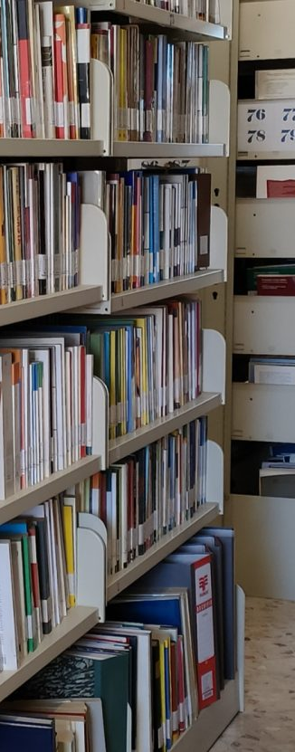
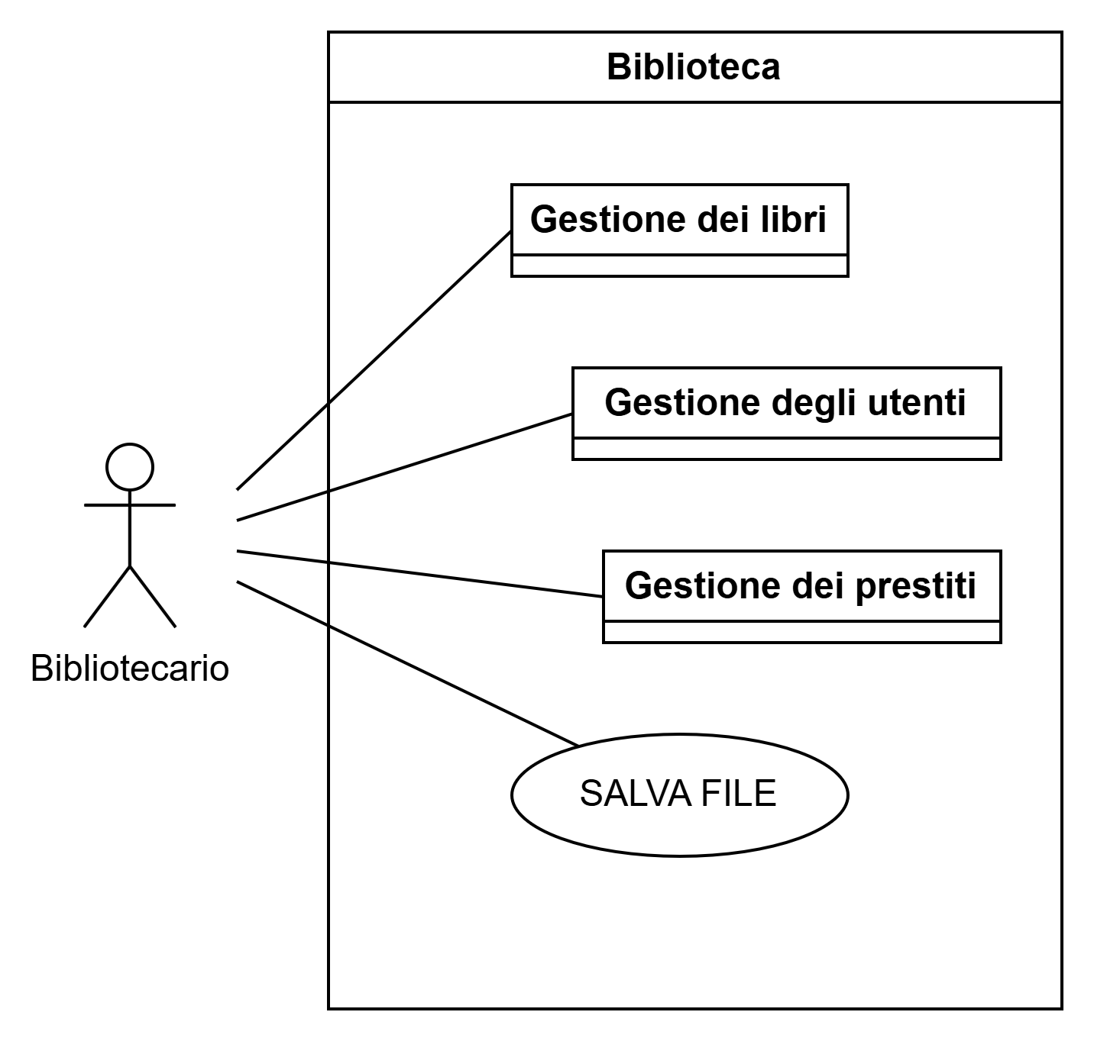
CASI D’USO

Slide 6
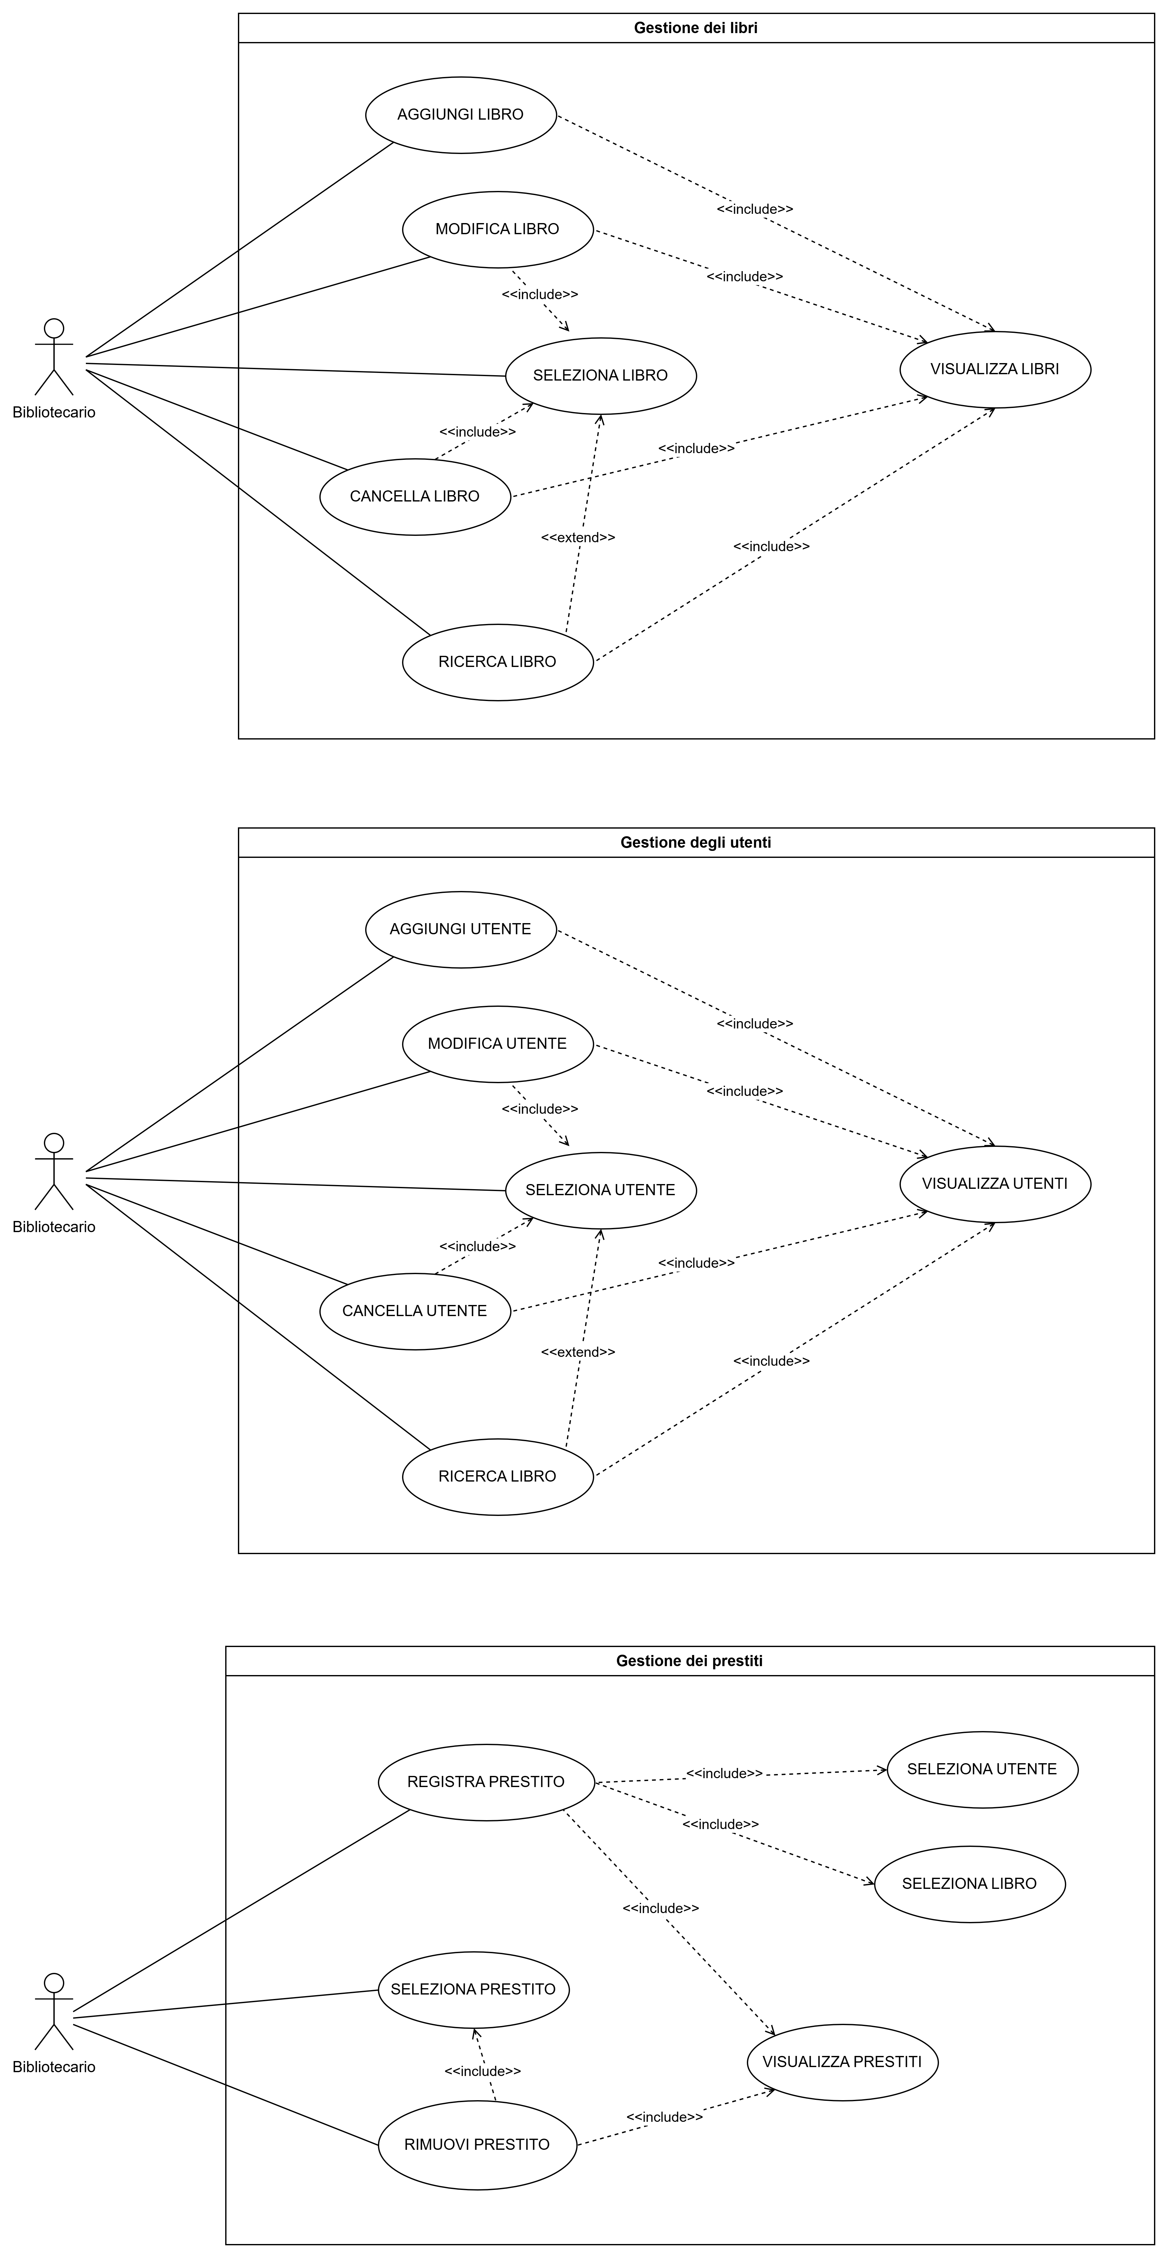
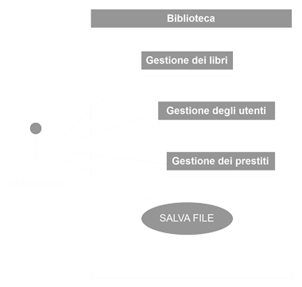

Slide 7


Slide 9
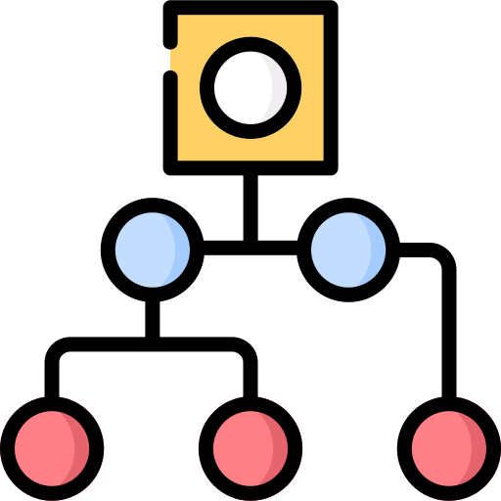
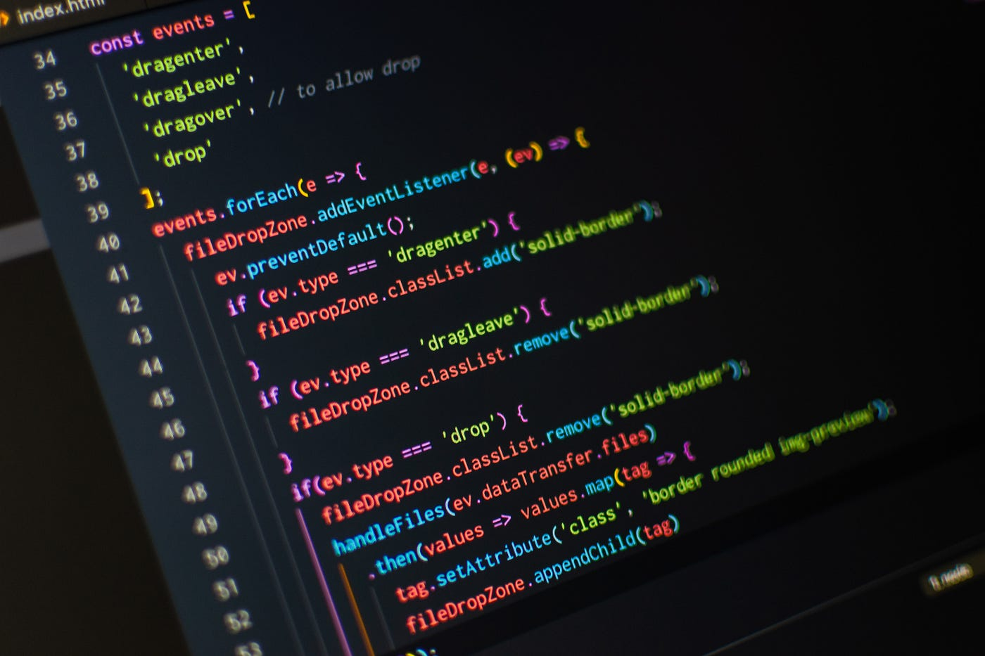
DESIGN

Slide 10
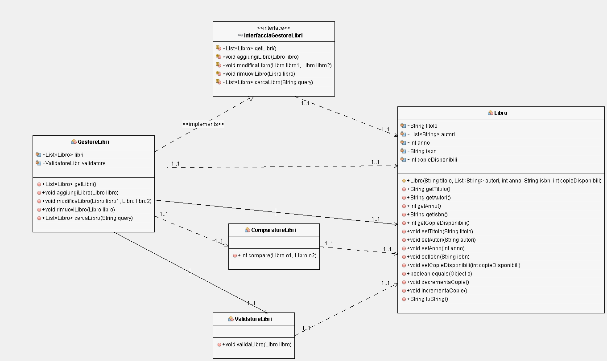
DIAGRAMMI DELLE CLASSI

Slide 11
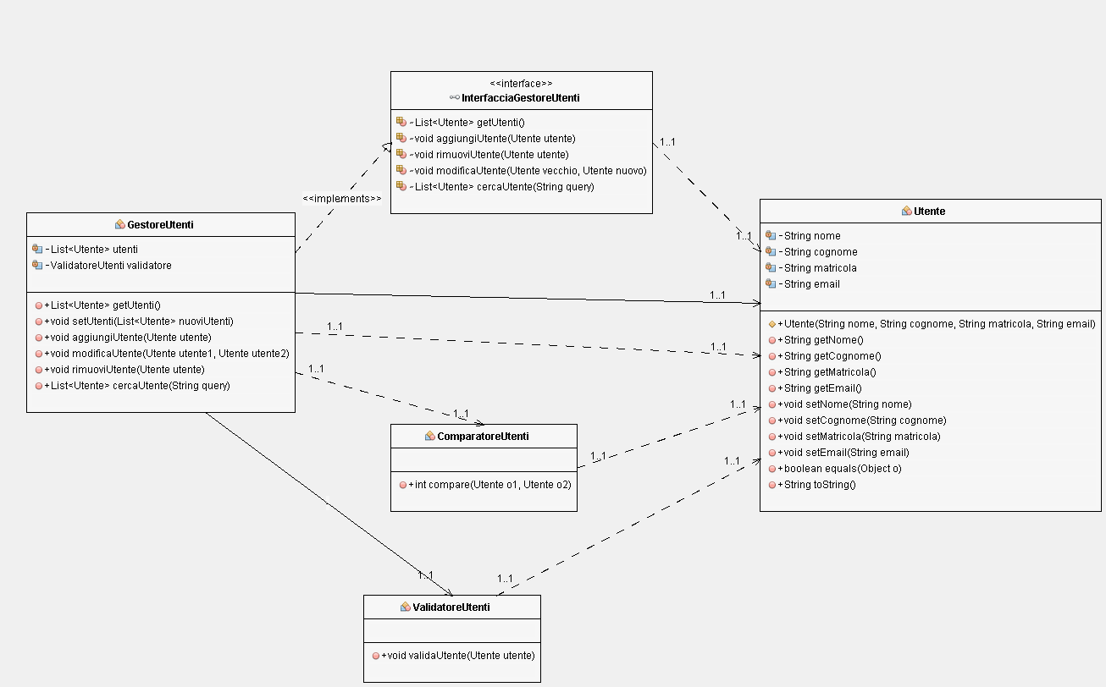
DIAGRAMMI DELLE CLASSI

Slide 12
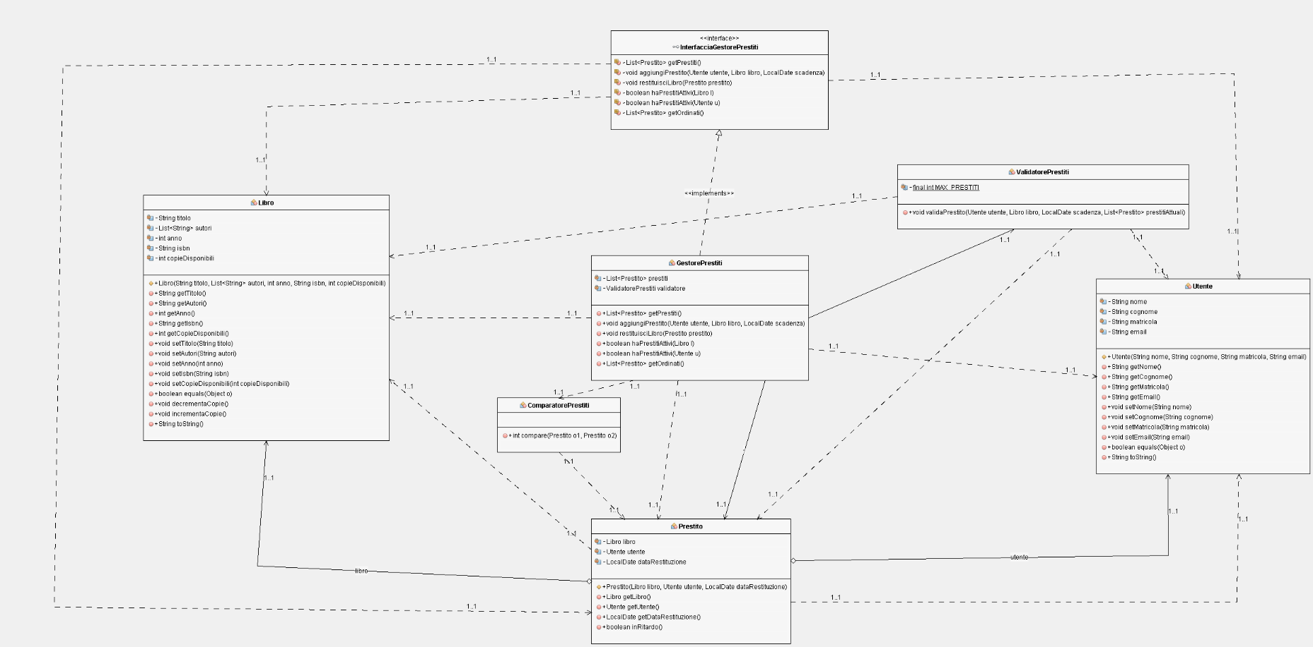
DIAGRAMMI DELLE CLASSI

Slide 13
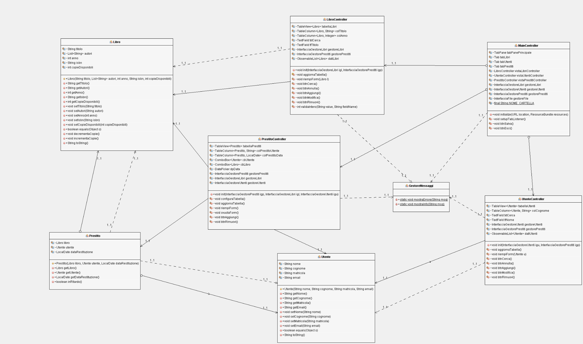
DIAGRAMMI DELLE CLASSI

Slide 14
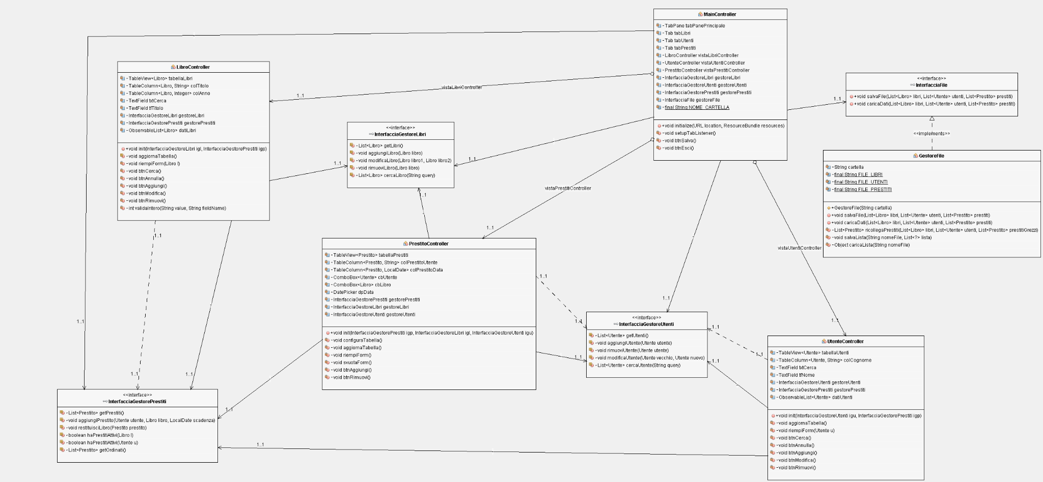
DIAGRAMMI DELLE CLASSI

Slide 15
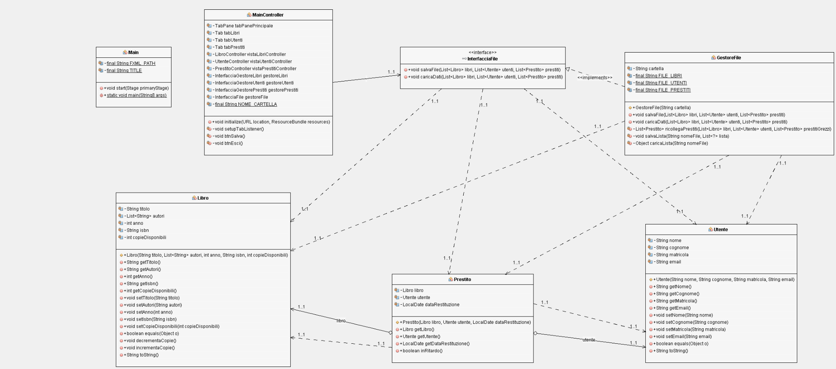
DIAGRAMMI DELLE CLASSI

Slide 16




CAMBIAMENTI IN CORSO D’OPERA
SEPARAZIONE DELLE RESPONSABILITÀ
DIAGRAMMI E
CASI D’USO
DOCUMENTAZIONE DOXYGEN
INTERFACCIA GRAFICA

